Slide 1
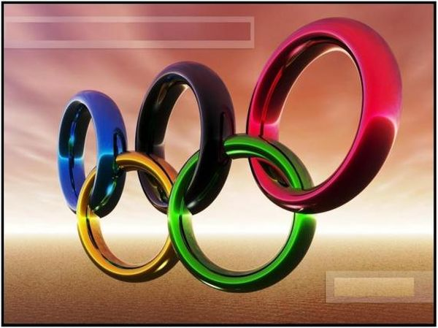
Олимпийские игры
Логотип
Клятва
Флаг
Церемония открытия
Огонь
Девиз
Медали

Slide 2
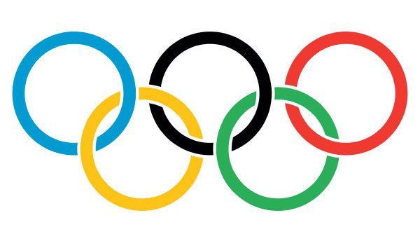
Логотип
Европа
Африка
Америка
Азия
Австралия

Slide 3
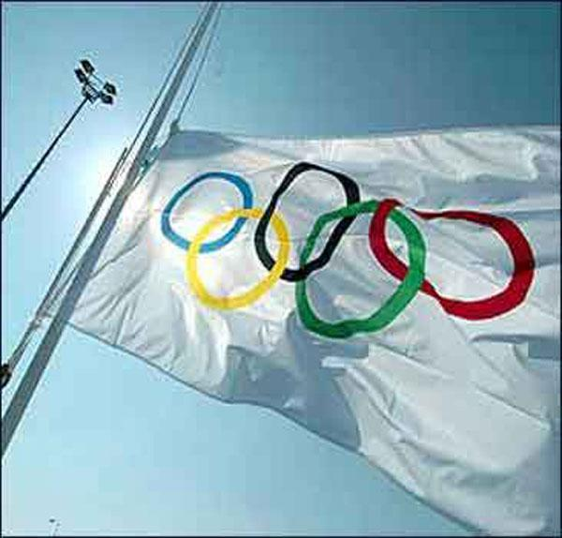
Флаг
Первый флаг появился в 1920г в Антверпене (Бельгия).
Белый цвет – означает «мир».

Slide 4
Девиз
По латински.
Faster, higher, stronger
По английски.
Быстрее, выше, сильнее
Девиз придуман священником Анри Мартином Дидоном.

Slide 5
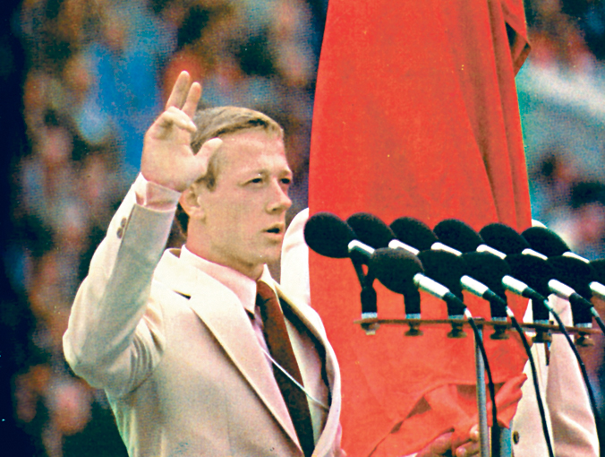
Клятва
«От имени всех спортсменов я обещаю, что мы будем участвовать в этих Олимпийских играх, уважая и соблюдая правила, по которым они проводятся, в истинно спортивном духе, во славу спорта и во имя чести своих команд.»

Slide 6
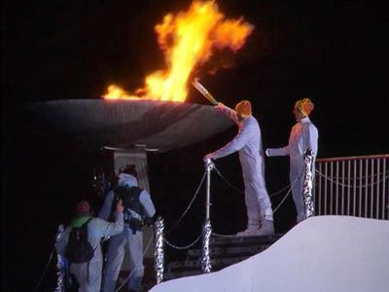
Огонь
Традиция зажигать огонь на стадионах была начата в 1928 году. Олимпийский огонь горит до открытия олимпиады.

Slide 7
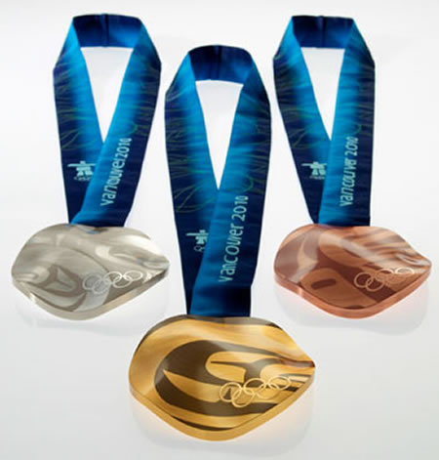
Медали

Slide 8
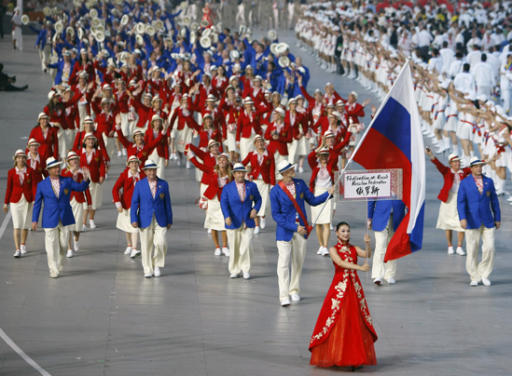
Церемония открытия

